Slide 1
Web Site User Interface
프로젝트 기획 & UI 설계서
YES24 영화 개편
관리자
v.1.1_ 18. 12
작성자: 영화사업팀 윤소영

Slide 2
수정범위
영화정보 | 영진위 ID 정보 등록시 같이 등록.
 | 검색, 예매리스트, 개봉예정 영화 등. 영화 리스트가 나오는 부분 영화 그룹 ID만 나오도록 통일
 | 스틸/포스터 등록시 사이즈 1종만 등록. 가로 1920픽셀 이상
 | 각 영역에 리사이징 사용
 | 미리보기 가능하도록 리스트 방식 수정
 | 영상 등록시 영상 제목도 함께 등록할 수 있도록 필드 추가
 | 상품등록에 다운로드/스트리밍 추가. 오픈시 해당 상품 등록
라운지-기사/게시물 | 모바일 이미지 영역 삭제
 | 리스트 이미지 사이즈 변경
 | 빅배너 이미지 사이즈 변경
 | 모바일 탑 노출 --> 매거진 탑노출로 변경
 | 매거진 탑 노출 체크시 PC/모바일 각 상단에 노출
 | 집필진 관리 사용X. 사용하지 않을시 문제발생 내용 있는지
라운지 - 댓글관리 | 사용하지 않는 카테고리 모두 삭제
 | 평점 영역 추가(영화정보 상세 하단의 평점 영역).
라운지 - 모바일 시사후기 | 모바일 시사 후기 관리자 PICK영역 추가
 | PICK한 컨텐츠들은 리스트 상단에 노출
사이트 관리-시사회/이벤트 | 등록방식은 현재와 동일
 | 퀴즈형 시사회 --> 전국시사회 등록으로 변경
 | 전국 시사회 진행시 아래쪽 폴 형식에 극장 입력
 | 댓글 붙을 경우 댓글 게시판 생성 체크시 아래쪽 자동 생성
 | 해당 댓글 엑셀다운 가능해야 함
 | 예매/경품 이벤트의 경우 모바일 용 경품이미지 등록 필요
 | 할인권/예매권 다운로드 이벤트의 경우 TKID 입력과 소진 방식 체크하는 형식으로 변경
사이트 관리 - 폴등록 | 폴 등록시 대표 이미지도 함께 등록
 | 모바일용 이미지 따로 등록 필요 ( 필요할 시)
극장정보 | 버스노선, 지하철 노선, 주차정보 모두 업데이트
 | 상영관 정보 등록/가격정보 등록
무비기프트 | 모바일 이미지 별도 등록X
 | 상품리스트 이미지 사이즈 모두 변경
슈퍼특가 | 상품리스트 이미지 사이즈 모두 변경
예매권 관리 | 예매권 생성에 특이사항 항목 추가

Slide 3
영화 메인 관리자
사용 X
화면 관리자(PC)
화면 관리자(모바일)
항목이름 변경

Slide 4
영화 메인 관리자 - PC
화면관리자 (PC)
메인(웰컴) ▼
퀵메뉴 하단 배너 ▼
메인(웰컴)
퀵메뉴 하단배너
프로모션 빅배너
최초공개 배너
시사/이벤트 배너
시사/이벤트 배너 하단
메인 시사/이벤트 텍스트
VOD 좌측
VOD 우측
폴
최하단 띠배너
기타
최상단 띠배너
레이어 팝업
레이어 배너
플로팅 배너
돌출배너
화면 관리자(PC)
화면 관리자(모바일)
시사/이벤트
상단 빅배너
예매
예매완료 하단 띠배너
예매순위
예매 순위 중간 배너

Slide 5
관리자 – 진열관리(배너)

Slide 6
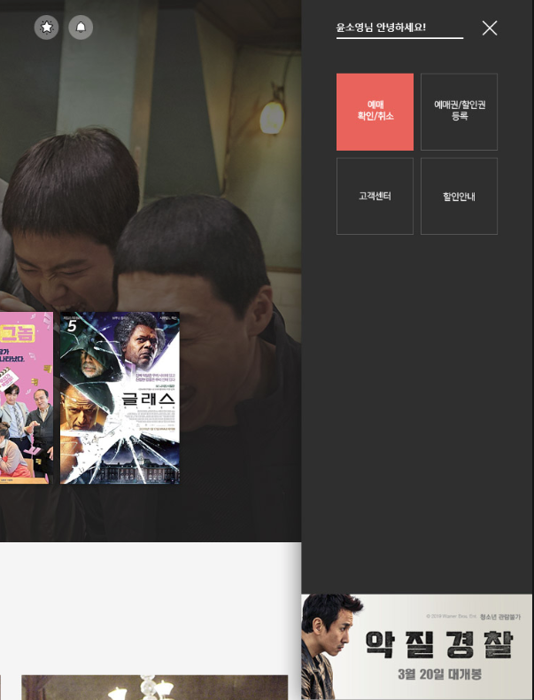
영화 정보
no | name | Page Description
1 | 노출순서 | -노출순서가 필요할 경우 입력
2 | 노출여부 | -노출/비노출 선택 가능
3 | 노출기간 | -연/월/일/시/선택 가능 -시간은 1시간 단위로 선택
4 | 이미지
5 | 배경색 | -가로 띠배너의 경우 배경색 필수
6 | URL
7 | 텍스트1
8 | 텍스트2
9 | 추가/저장/삭제 | -추가 클릭시 아래쪽 배너 등록 영역 한판 추가 -저장 클릭시 등록한 배너 저장 -삭제 클릭시 초기화
화면관리자 (PC)
메인(웰컴) ▼
퀵메뉴 하단 배너 ▼
진열영역 | 퀵메뉴 | 진열영역 상세 | 퀵메뉴 하단배너
진열영역 ID | P_M2_QM_BTB | 진열개수 | 1 + @
진열유형 | 이미지 배너 | 진열방식 | 랜덤
최종수정일시 | 2018-12-04 오후 6:03:36 | 최종수정자 | 윤소영
설명 | 메인 퀵메뉴 하단 배너입니다. 이미지 사이즈 : 000*00000 텍스트에는 영화제목을 넣어주세요 상세 가이드 :
추가
1
노출순서 |  | 노출여부
노출기간 | ~
기본 이미지
배경색
URL
텍스트 1 |  | 텍스트2
노출 ▼
2016-07-15
00:00▼
2016-08-15
00:00▼
self ▼
저장
삭제

Slide 7
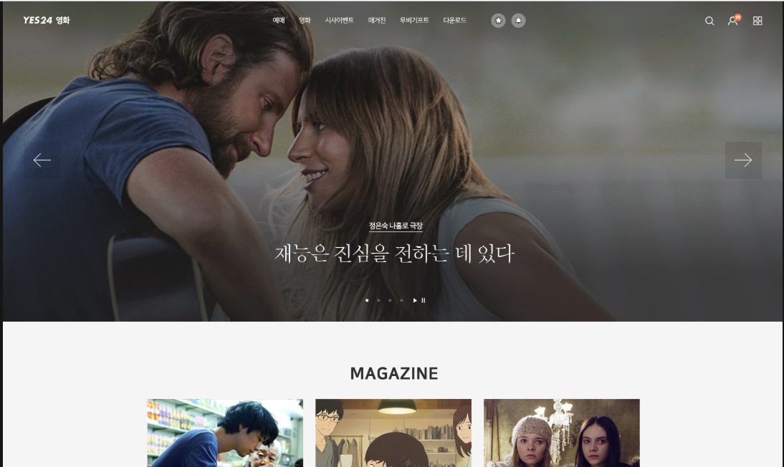
영화 정보
no | name | Page Description
1
2
3
4
5
6
7
8
화면관리자 (PC)
메인(웰컴) ▼
프로모션 빅배너 ▼
진열영역 | 메인 상단 | 진열영역 상세 | 프로모션 빅배너
진열영역 ID | P_M5_MT_PB | 진열개수 | 3+@
진열유형 | 이미지배너+텍스트 | 진열방식 | 롤링
최종수정일시 | 2018-12-04 오후 6:03:36 | 최종수정자 | 윤소영
설명 | 메인 상단 프로모션 배너 입니다. (예매순위 이후 영역) 다운로드 1, 이벤트 1, 전문가 칼럼 1 = 기본구성. 이후 관리자가 추가(전국시사회, 특별 이벤트 등) 텍스트 1 = 카테고리명(ex. 전문가 칼럼, 000기획전 등) 텍스트2 = 영화제목 or 컬럼 제목 등 이미지 배너로만 진행될 시 영화제목만 입력 사이즈 : 000*00000 상세 가이드 :
추가
노출순서 | 1 | 노출여부
노출기간 | ~
기본 이미지
배경색
URL
텍스트 1 |  | 텍스트2
노출 ▼
2016-07-15
00:00▼
2016-08-15
00:00▼
self ▼
저장
삭제

Slide 8
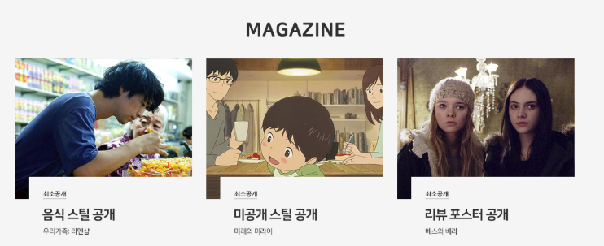
영화 정보
no | name | Page Description
1
2
3
4
5
6
7
8
화면관리자 (PC)
메인(웰컴) ▼
최초공개 배너 ▼
진열영역 | 메인 매거진 | 진열영역 상세 | 최초공개 배너
진열영역 ID | P_M6_MZ_FST | 진열개수 | 3
진열유형 | 이미지배너+텍스트 | 진열방식 | 롤링+랜덤
최종수정일시 | 2018-12-04 오후 6:03:36 | 최종수정자 | 윤소영
설명 | 메인 매거진 영역 최초공개 배너 입니다. 3개가 고정으로 돌아갑니다. 메인 진입시 가운데 오는 배너는 랜덤 입니다. 텍스트 1 = 영화제목, 텍스트2 = 기사 제목 사이즈 : 000*00000 상세 가이드 :
추가
노출순서 | 1 | 노출여부
노출기간 | ~
기본 이미지
배경색
URL
텍스트 1 |  | 텍스트2
노출 ▼
2016-07-15
00:00▼
2016-08-15
00:00▼
self ▼
저장
삭제

Slide 9
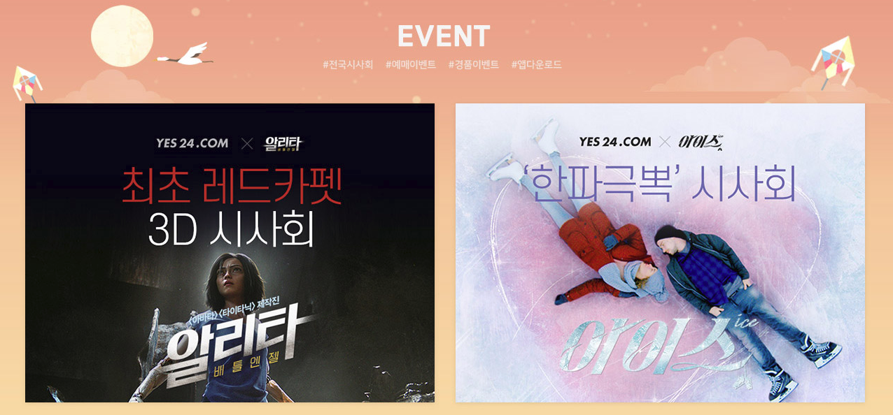
영화 정보
no | name | Page Description
1
2
3
4
5
6
7
8
화면관리자 (PC)
메인(웰컴) ▼
시사/이벤트 배너 중간 ▼
진열영역 | 메인 시사/이벤트 | 진열영역 상세 | 시사/이벤트 배너 중간
진열영역 ID | P_M7_EVT_MD | 진열개수 | 1
진열유형 | 이미지배너 | 진열방식 | 랜덤
최종수정일시 | 2018-12-04 오후 6:03:36 | 최종수정자 | 윤소영
설명 | 메인 시사/이벤트 영역 중단 빅배너 입니다.(세로로 긴 배너) 텍스트에는 영화제목을 넣어주세요 사이즈 : 000*00000 상세 가이드 :
추가
노출순서 | 1 | 노출여부
노출기간 | ~
기본 이미지
배경색
URL
텍스트 1 |  | 텍스트2
노출 ▼
2016-07-15
00:00▼
2016-08-15
00:00▼
self ▼
저장
삭제

Slide 10
영화 정보
no | name | Page Description
1
2
3
4
5
6
7
8
화면관리자 (PC)
메인(웰컴) ▼
시사/이벤트 배너 사이드 ▼
진열영역 | 메인 시사/이벤트 | 진열영역 상세 | 시사/이벤트 배너 사이드
진열영역 ID | P_M7_EVT_SD | 진열개수 | 4
진열유형 | 이미지배너 | 진열방식 | 랜덤
최종수정일시 | 2018-12-04 오후 6:03:36 | 최종수정자 | 윤소영
설명 | 메인 시사/이벤트 영역 사이드 배너입니다. 4개의 배너는 항상 고정으로 노출되어야 합니다. 텍스트에는 영화제목을 넣어주세요 사이즈 : 000*00000 상세 가이드 :
추가
노출순서 | 1 | 노출여부
노출기간 | ~
기본 이미지
배경색
URL
텍스트 1 |  | 텍스트2
노출 ▼
2016-07-15
00:00▼
2016-08-15
00:00▼
self ▼
저장
삭제

Slide 11
영화 정보
no | name | Page Description
1
2
3
4
5
6
7
8
화면관리자 (PC)
메인(웰컴) ▼
메인 시사/이벤트 텍스트 ▼
진열영역 | 메인 시사/이벤트 | 진열영역 상세 | 텍스트 배너
진열영역 ID | P_M8_EVT_TXT | 진열개수 | 3
진열유형 | 텍스트배너 | 진열방식 | 고정
최종수정일시 | 2018-12-04 오후 6:03:36 | 최종수정자 | 윤소영
설명 | 메인 시사/이벤트 영역 텍스트 배너입니다. #+텍스트의 형태로 입력해야 합니다. Ex. #시사회 응모 #암수살인 전국 시사회 #경품 이벤트
추가
노출순서 | 1 | 노출여부
노출기간 | ~
텍스트
노출 ▼
2016-07-15
00:00▼
2016-08-15
00:00▼
노출문구 | URL
# 시사회 응모
self ▼
# 전국시사회
self ▼
# 경품 이벤트
self ▼
저장
삭제

Slide 12
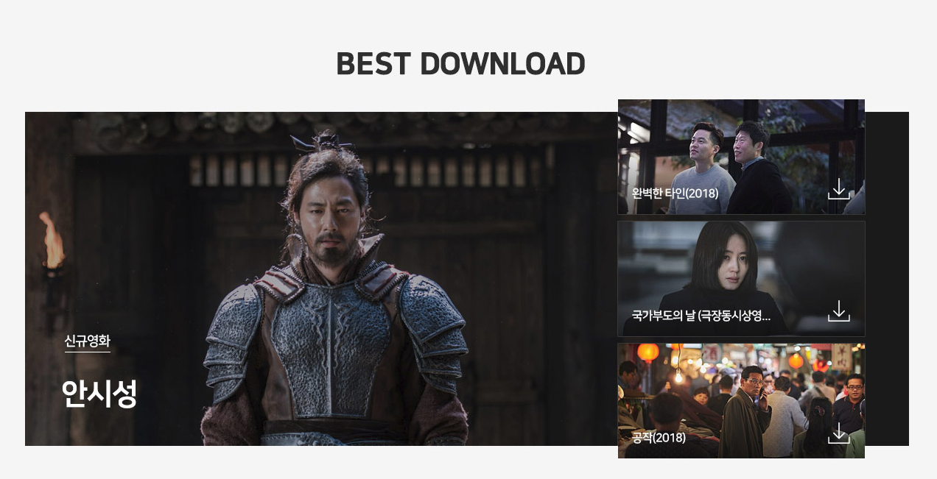
영화 정보
no | name | Page Description
1
2
3
4
5
6
7
8
화면관리자 (PC)
메인(웰컴) ▼
VOD 좌측 ▼
진열영역 | 메인 VOD | 진열영역 상세 | VOD 좌측
진열영역 ID | P_M9_VOD_LFT | 진열개수 | 1
진열유형 | 이미지+텍스트 | 진열방식 | 고정
최종수정일시 | 2018-12-04 오후 6:03:36 | 최종수정자 | 윤소영
설명 | 메인 VOD 영역 좌측 빅배너 입니다. 텍스트 1 = 카테고리명(ex. 신규영화, 최고인기 등) 텍스트2 = 영화제목 사이즈 : 000*00000 상세 가이드 :
추가
노출순서 | 1 | 노출여부
노출기간 | ~
기본 이미지
배경색
URL
텍스트 1 |  | 텍스트2
노출 ▼
2016-07-15
00:00▼
2016-08-15
00:00▼
self ▼
저장
삭제

Slide 13
영화 정보
no | name | Page Description
1
2
3
4
5
6
7
8
화면관리자 (PC)
메인(웰컴) ▼
VOD 우측 ▼
진열영역 | 메인 VOD | 진열영역 상세 | VOD 우측
진열영역 ID | P_M9_VOD_RT | 진열개수 | 3
진열유형 | 이미지+텍스트 | 진열방식 | 랜덤
최종수정일시 | 2018-12-04 오후 6:03:36 | 최종수정자 | 윤소영
설명 | 메인 VOD 영역 우측 배너 입니다. 3개가 고정으로 돌아 갑니다. 텍스트 1 = 영화제목을 넣어주세요 사이즈 : 000*00000 상세 가이드 :
추가
노출순서 | 1 | 노출여부
노출기간 | ~
기본 이미지
배경색
URL
텍스트 1 |  | 텍스트2
노출 ▼
2016-07-15
00:00▼
2016-08-15
00:00▼
self ▼
저장
삭제

Slide 14
영화 정보
no | name | Page Description
1
2
3
4
5
6
7
8
화면관리자 (PC)
메인(웰컴) ▼
폴 ▼
진열영역 | 메인 폴 | 진열영역 상세 | 폴
진열영역 ID | P_M12_PL_THN | 진열개수 | 2
진열유형 | 이미지+텍스트 | 진열방식 | 랜덤
최종수정일시 | 2018-12-04 오후 6:03:36 | 최종수정자 | 윤소영
설명 | 메인 하단 폴 영역 입니다. 2개가 고정으로 돌아 갑니다. 영화가 지정되지 않은 설문도 들어가므로, 텍스트1 = 영화제목 혹은 간략한 설문 내용을 넣어주세요 사이즈 : 000*00000 상세 가이드 :
추가
노출순서 | 1 | 노출여부
노출기간 | ~
기본 이미지
배경색
URL
텍스트 1 |  | 텍스트2
노출 ▼
2016-07-15
00:00▼
2016-08-15
00:00▼
self ▼
저장
삭제

Slide 15
영화 정보
no | name | Page Description
1
2
3
4
5
6
7
8
화면관리자 (PC)
메인(웰컴) ▼
최하단 띠배너 ▼
진열영역 | 메인 하단 | 진열영역 상세 | 최하단 띠배너
진열영역 ID | P_M13_MB_BB | 진열개수 | 1 + @
진열유형 | 이미지배너 | 진열방식 | 랜덤
최종수정일시 | 2018-12-04 오후 6:03:36 | 최종수정자 | 윤소영
설명 | 메인 최하단 띠배너 입니다. 배경색 필수 입니다. 텍스트에는 영화제목을 넣어주세요 사이즈 : 000*00000 상세 가이드 :
추가
노출순서 | 1 | 노출여부
노출기간 | ~
기본 이미지
배경색
URL
텍스트 1 |  | 텍스트2
노출 ▼
2016-07-15
00:00▼
2016-08-15
00:00▼
self ▼
저장
삭제

Slide 16
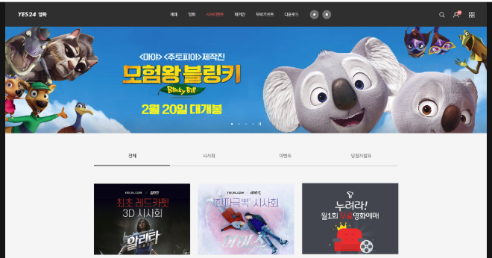
영화 정보
no | name | Page Description
1
2
3
4
5
6
7
8
화면관리자 (PC)
시사회/이벤트 ▼
상단 빅 배너 ▼
진열영역 | 시사 이벤트 상단 | 진열영역 상세 | 상단 빅배너
진열영역 ID | P_M17_ET_TB | 진열개수 | 1 + @
진열유형 | 이미지 배너 | 진열방식 | 롤링
최종수정일시 | 2018-12-04 오후 6:03:36 | 최종수정자 | 윤소영
설명 | 시사/이벤트 영역 최상단 빅배너 입니다. 텍스트에는 영화제목을 넣어주세요 이미지 사이즈 : 000*00000 상세 가이드 :
추가
노출순서 | 1 | 노출여부
노출기간 | ~
기본 이미지
배경색
URL
텍스트 1 |  | 텍스트2
노출 ▼
2016-07-15
00:00▼
2016-08-15
00:00▼
self ▼
저장
삭제

Slide 17
영화 정보
no | name | Page Description
1
2
3
4
5
6
7
8
화면관리자 (PC)
예매완료 ▼
하단 띠배너 ▼
진열영역 | 예매완료 | 진열영역 상세 | 하단 띠배너
진열영역 ID | P_M20_FSH_BBB | 진열개수 | 1 + @
진열유형 | 이미지 배너 | 진열방식 | 랜덤
최종수정일시 | 2018-12-04 오후 6:03:36 | 최종수정자 | 윤소영
설명 | 예매완료/실패 페이지 하단 배너 입니다. 텍스트에는 영화제목을 넣어주세요 이미지 사이즈 : 000*00000 상세 가이드 :
추가
노출순서 | 1 | 노출여부
노출기간 | ~
기본 이미지
배경색
URL
텍스트 1 |  | 텍스트2
노출 ▼
2016-07-15
00:00▼
2016-08-15
00:00▼
self ▼
저장
삭제

Slide 18
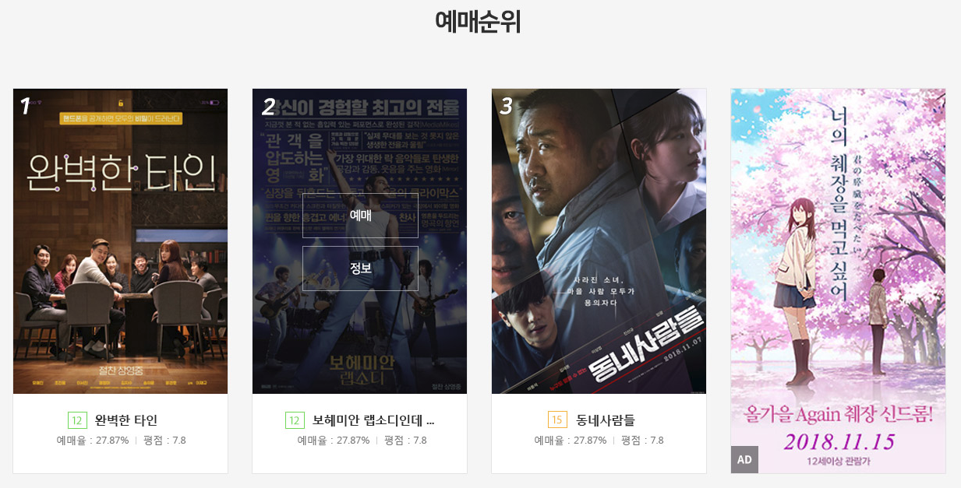
영화 정보
no | name | Page Description
1
2
3
4
5
6
7
8
화면관리자 (PC)
예매순위 ▼
순위 중간 배너 ▼
진열영역 | 예매순위 | 진열영역 상세 | 순위 중간 배너
진열영역 ID | P_M21_CHT_MB | 진열개수 | 1 + @
진열유형 | 이미지 배너 | 진열방식 | 랜덤
최종수정일시 | 2018-12-04 오후 6:03:36 | 최종수정자 | 윤소영
설명 | 예매순위 중간 배너입니다.(포스터 크기와 동일 사이즈) 텍스트에는 영화제목을 넣어주세요 이미지 사이즈 : 000*00000 상세 가이드 :
추가
노출순서 | 1 | 노출여부
노출기간 | ~
기본 이미지
배경색
URL
텍스트 1 |  | 텍스트2
노출 ▼
2016-07-15
00:00▼
2016-08-15
00:00▼
self ▼
저장
삭제

Slide 19
영화 정보
no | name | Page Description
1
2
3
4
5
6
7
8
화면관리자 (PC)
기타 ▼
최상단 띠배너 ▼
진열영역 | 기타 | 진열영역 상세 | 최상단 띠배너
진열영역 ID | P_M1_MT_BB | 진열개수 | 1 + @
진열유형 | 이미지 배너 | 진열방식 | 랜덤
최종수정일시 | 2018-12-04 오후 6:03:36 | 최종수정자 | 윤소영
설명 | 최상단 띠배너 입니다. 배경색 필수 입니다. 텍스트에는 영화제목을 넣어주세요 이미지 사이즈 : 000*00000 상세 가이드 :
추가
노출순서 | 1 | 노출여부
노출기간 | ~
기본 이미지
배경색 | #95DV56d
URL
텍스트 1 |  | 텍스트2
노출 ▼
2016-07-15
00:00▼
2016-08-15
00:00▼
self ▼
저장
삭제

Slide 20
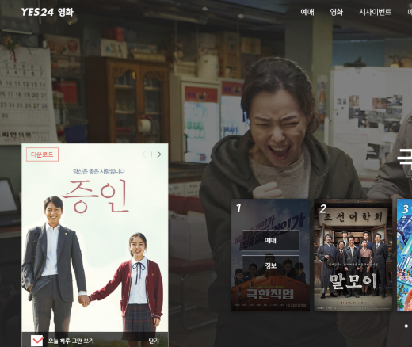
영화 정보
no | name | Page Description
1
2
3
4
5
6
7
8
화면관리자 (PC)
기타 ▼
레이어 팝업▼
진열영역 | 기타 | 진열영역 상세 | 레이어 팝업
진열영역 ID | P_M3_PU_LP | 진열개수 | 2
진열유형 | 이미지 배너 | 진열방식 | 고정
최종수정일시 | 2018-12-04 오후 6:03:36 | 최종수정자 | 윤소영
설명 | 레이어 팝업 입니다. 최대 2개만 운영 합니다. 텍스트에는 영화제목을 넣어주세요 이미지 사이즈 : 000*00000 상세 가이드 :
추가
노출순서 | 1 | 노출여부
노출기간 | ~
기본 이미지
배경색
URL
텍스트 1 |  | 텍스트2
노출 ▼
2016-07-15
00:00▼
2016-08-15
00:00▼
self ▼
저장
삭제

Slide 21
영화 정보
no | name | Page Description
1
2
3
4
5
6
7
8
화면관리자 (PC)
기타 ▼
레이어 배너▼
진열영역 | 기타 | 진열영역 상세 | 레이어 배너
진열영역 ID | P_M14_MT_CB | 진열개수 | 1
진열유형 | 이미지 배너 + HTML | 진열방식 | 고정
최종수정일시 | 2018-12-04 오후 6:03:36 | 최종수정자 | 윤소영
설명 | 텍스트에는 영화제목을 넣어주세요 이미지 사이즈 : 000*00000 상세 가이드 :
추가
노출순서 | 1 | 노출여부
노출기간 | ~
기본 이미지
배경색
URL
소스(HTML)
텍스트 1 |  | 텍스트2
노출 ▼
2016-07-15
00:00▼
2016-08-15
00:00▼
self ▼
<iframe width="100%" height="315" src="https://www.youtube.com/embed/9u0Y5m-m2k0" frameborder="0" allow="accelerometer; autoplay; encrypted-media; gyroscope; picture-in-picture" allowfullscreen></iframe>
저장
삭제

Slide 22
영화 정보
no | name | Page Description
1
2
3
4
5
6
7
8
화면관리자 (PC)
기타 ▼
플로팅 배너▼
진열영역 | 기타 | 진열영역 상세 | 플로팅 배너
진열영역 ID | P_M15_MTL_FT | 진열개수 | 1
진열유형 | 이미지 배너 | 진열방식 | 고정
최종수정일시 | 2018-12-04 오후 6:03:36 | 최종수정자 | 윤소영
설명 | 스몰/라운딩 플로팅 배너 입니다. 텍스트에는 영화제목을 넣어주세요 이미지 사이즈 : 000*00000 상세 가이드 :
추가
노출순서 | 1 | 노출여부
노출기간 | ~
기본 이미지
배경색
URL
텍스트 1 |  | 텍스트2
노출 ▼
2016-07-15
00:00▼
2016-08-15
00:00▼
self ▼
저장
삭제

Slide 23
영화 정보
no | name | Page Description
1
2
3
4
5
6
7
8
화면관리자 (PC)
기타 ▼
돌출 배너▼
진열영역 | 기타 | 진열영역 상세 | 돌출 배너
진열영역 ID | P_M16_MTR_SO | 진열개수 | 1 + @
진열유형 | 이미지 배너 | 진열방식 | 고정
최종수정일시 | 2018-12-04 오후 6:03:36 | 최종수정자 | 윤소영
설명 | 우측 돌출 배너 입니다. 텍스트에는 영화제목을 넣어주세요 이미지 사이즈 : 000*00000 상세 가이드 :
추가
노출순서 | 1 | 노출여부
노출기간 | ~
기본 이미지
배경색
URL
텍스트 1 |  | 텍스트2
노출 ▼
2016-07-15
00:00▼
2016-08-15
00:00▼
self ▼
저장
삭제

Slide 24
관리자 - 영화정보

Slide 25
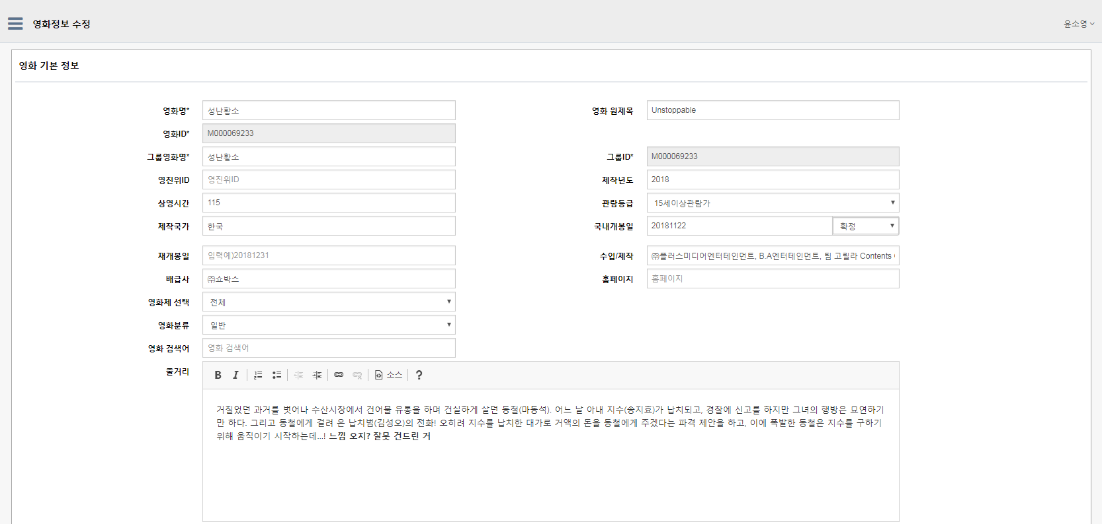
영화 정보
no | name | Page Description
1 | 대표ID | -예매 시, 대표 영화만 노출. Ex. 예매리스트에 <아쿠아맨> 만 노출. 클릭시 버전 선택할 수 있게 변경
1-1 | 분류 추가 | -DB 담당자가 추가해서 등록
2 | 영진위 ID | -영진위 ID 영화정보 등록시 같이 등록. -해당 ID 통해서 예매분석, 박스오피스 불러옴
4
5
6
7
8
2
1
1-1

Slide 26
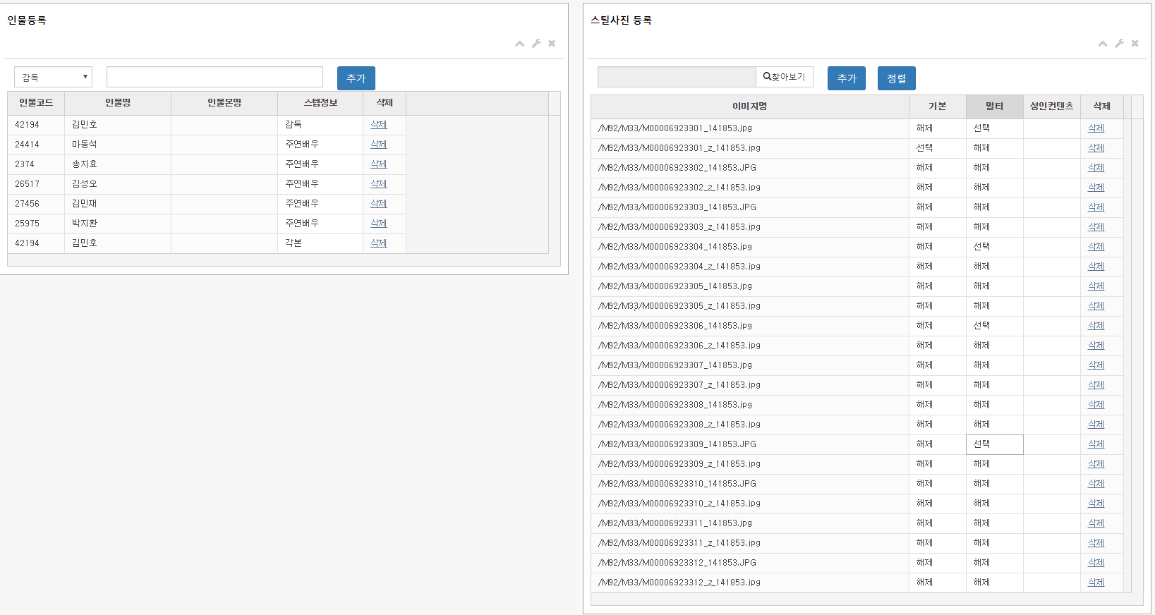
영화 정보
no | name | Page Description
1 | 스틸등록 | -1종만 등록 예정 -가로 사이즈 1920픽셀 이상 -1종의 스틸로 리사이징 해서 사용 -기본 = 대표스틸(1종 지정) -멀티 = 가로 사이즈 스틸들 3~5개 지정
1-1 | 스틸 미리보기 | -업로드 후, 올린 스틸 미리보기 가능하게 변경 -스틸 정상등록 확인이 편하고, 스틸 교체나 삭제 요청시 확인 편리
3
4
5
6
7
8
1
1-1

Slide 27
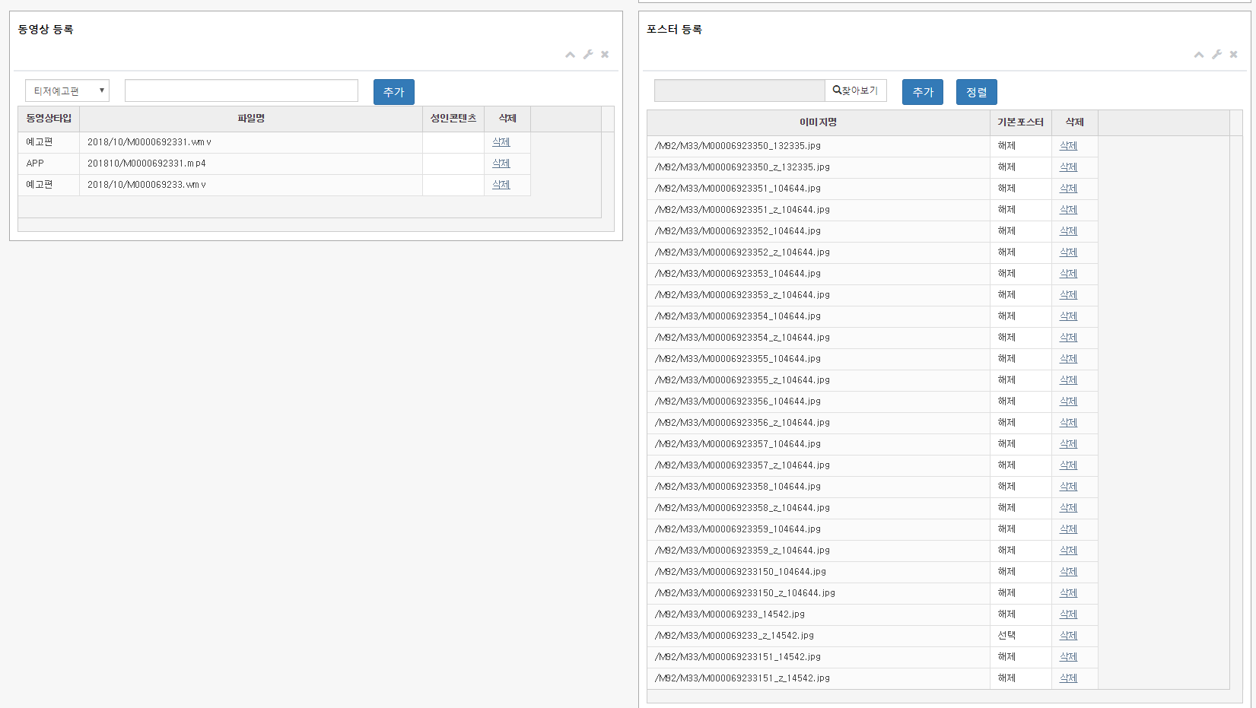
영화 정보
no | name | Page Description
1 | 동영상 제목 추가 | -각 동영상 마다 홍보사에서 지정해준 제목이 있음 -현재는 예고편/비예고편으로만 구분 -각 영상마다 고유 제목 노출 예정 -등록시 제목도 같이 등록 -예고편 종류 구분값 추가
2 | 포스터 등록 | -포스터도 1종만 등록 예정 -리사이징 사용 -기본포스터=대표 메인 포스터 1종 -포스터도 미리보기 가능
3
4
5
6
7
8
1
2
뮤직비디오 ▼
나플라X루피 ‘Shoota’ 뮤직비디오
동영상 타입 | 동영상 제목 | 파일명 | 성인 | 삭제
예고편 | 캐릭터 예고편 | 2018/10/10*121200000000000. |  | 삭제
뮤직비디오 | <PMC: 더 벙커>X나플라X루피 ‘Shoota’ 뮤직비디오 | 2018/10/10*121200000000000.
메인 예고편
티저 예고편
캐릭터 예고편
뮤직비디오
제작기(메이킹)
런칭 예고편
기타

Slide 28
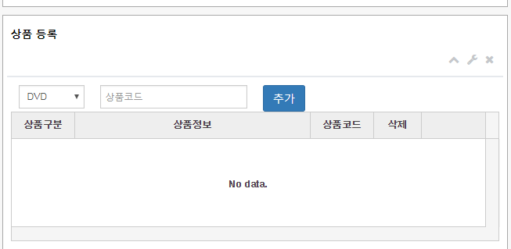
영화 정보
no | name | Page Description
1 | 다운로드/스트리밍 추가 | -해당 영화 VOD출시 시, 상품등록하여 영화정보에 같이 보일 수 있도록 수정
2
3
4
5
6
7
8
1

Slide 29
관리자 – 라운지 관리

Slide 30
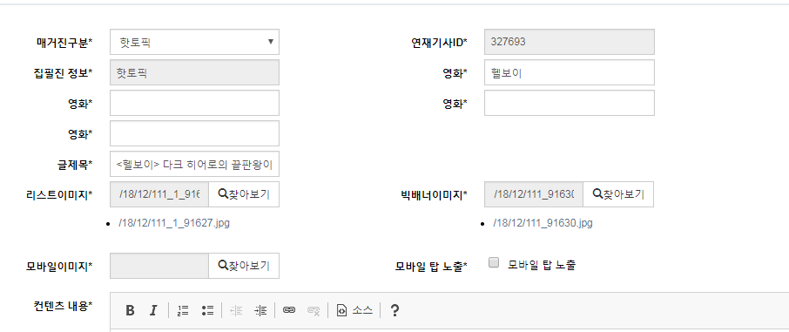
라운지 관리 – 기사/게시물
no | name | Page Description
1 | 모바일 이미지 삭제 | -PC/모바일 리스트 이미지 같이 쓸 예정이므로 해당 영역 필요 x -탑 노출 체크시 상단에 자동 노출 -노출 개수는 관리자가 조정 가능
2 | 이미지 사이즈 변경 | -리스트 이미지 사이즈 변경 → -빅배너 이미지 사이즈 변경 →
3
4
5
6
7
8
1
삭제
매거진 탑 노출 로 변경
해당 영역 체크시 PC/모바일 상단에 노출(이미지는 공통사용)
노출 이미지는 빅배너 이미지

Slide 31
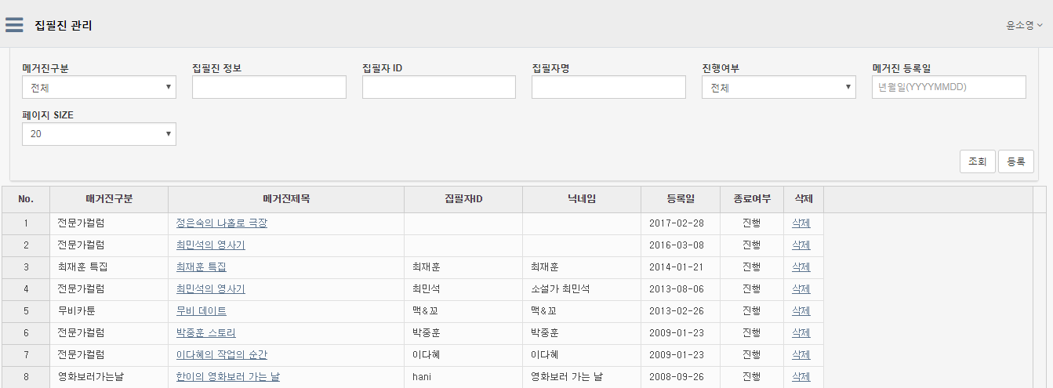
라운지 관리 – 집필진 관리
no | name | Page Description
1
2
3
4
5
6
7
8
1

Slide 32
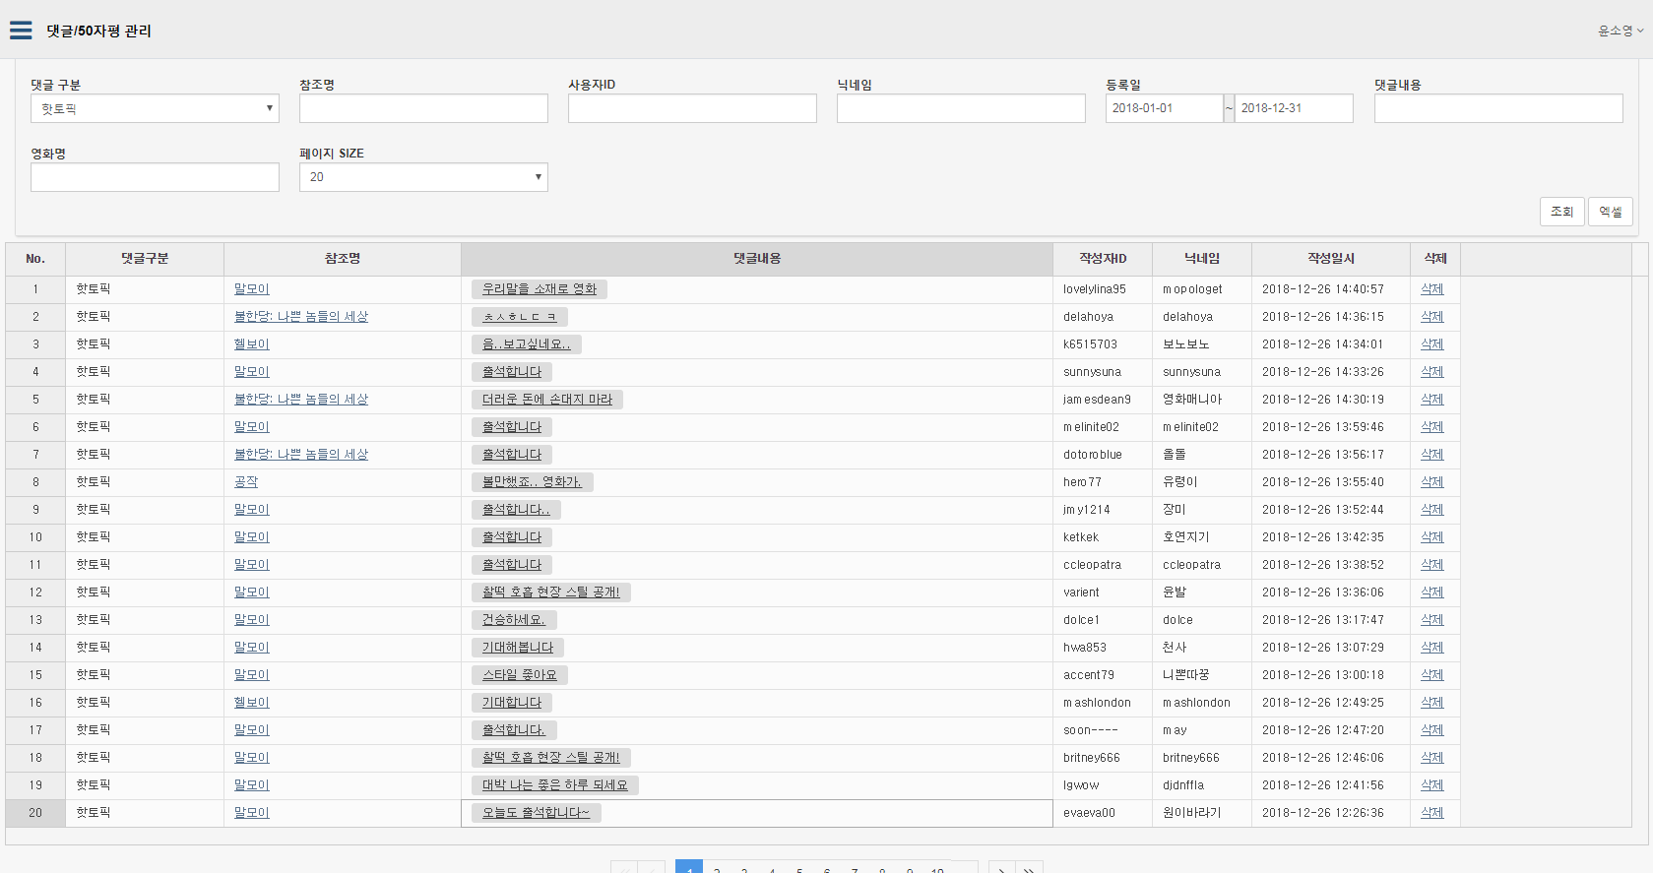
라운지 관리 – 댓글/50자평 관리 – 리뷰 추가
no | name | Page Description
1 | 평점 추가 | -영화정보 상세 하단에 있는 평점/리뷰 영역 추가 -사용하지 않는 카테고리는 모두 삭제 -사용하지 않는 카테고리 리스트는 이전에 전달
2 | 평점/리뷰 | -다른 카테고리와 기본적인 내용은 동일하나 평점영역 추가 하여 노출
3
4
5
6
7
8
1
평점/리뷰
2
NO. | 댓글구분 | 참조명 | 댓글내용 | 작성자ID | 닉네임 | 작성일시 | 삭제 | 평점
1 | 평점/리뷰 | 공작 | 완성도와는 별개로 크리스마스시즌에 즐길수 있는 영화 | k1123545 | 보노보노 | 2018-12-31 14:36:15 | 삭제 | 8

Slide 33
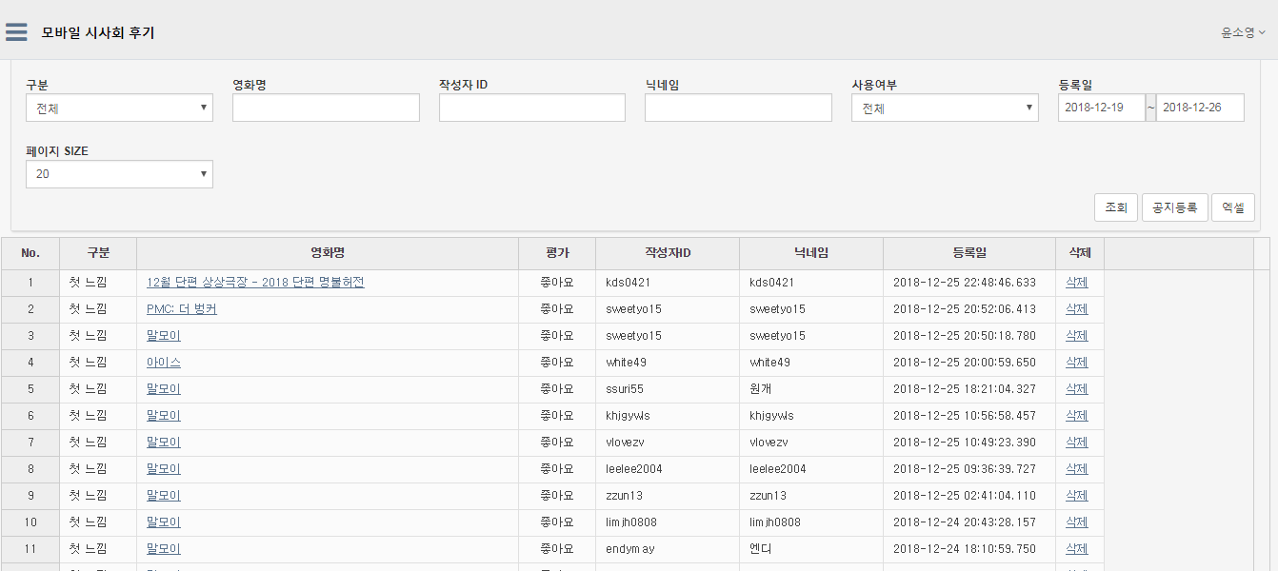
라운지 관리 – 모바일 시사회 후기
no | name | Page Description
1 | 평가 | 평가 항목 점수 형태로 수정. 1~10점
2 | PICK | -관리자가 PICK으로 선정한 후기는 프론트 리스트 상단에 노출. -체크박스 선택 후 → 저장 → 리스트 노출 -체크박스 해제 → 저장 → 리스트 비노출
3
4
5
6
7
8
1
PICK 저장
2
PICK
□
□
□
□
□
□
□
□
□
□
□
□

Slide 34
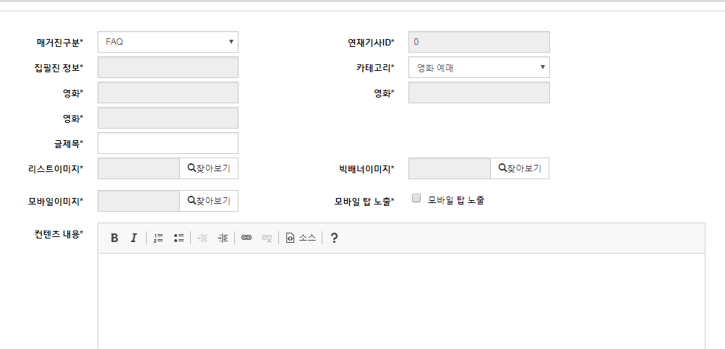
라운지 관리 – FAQ
no | name | Page Description
1 | 카테고리 구분 | -영화예매 -예매권/할인권 -시사회/이벤트 -결제/취소 -기타
2
3
4
5
6
7
8
1

Slide 35
관리자 - 사이트관리

Slide 36
사이트 관리 – 시사회/이벤트 공통
no | name | Page Description
1
2
3
4
5
6
7
8
2
복사
3
삭제
사용X. 등록 페이지(이벤트, 시사회 모두) 상세에서 게시판 사용 유/무 체크
1
댓글게시판 사용 □

Slide 37
사이트 관리 – 일반 시사회 등록
no | name | Page Description
1 | 리스트 이미지 | -사이즈 변경 -리스트 이미지는 PC/모바일 공통 사용
2
3
4
5
6
7
8
댓글게시판 사용 □
1

Slide 38
사이트 관리 – 일반 시사회 등록
no | name | Page Description
1 | 모바일 전국 시사회 등록 삭제 | -전국 시사회는 퀴즈형 시사회 등록의 폴 활용 -해당 영역은 삭제(공통)
2
3
4
5
6
7
8
1
삭제

Slide 39
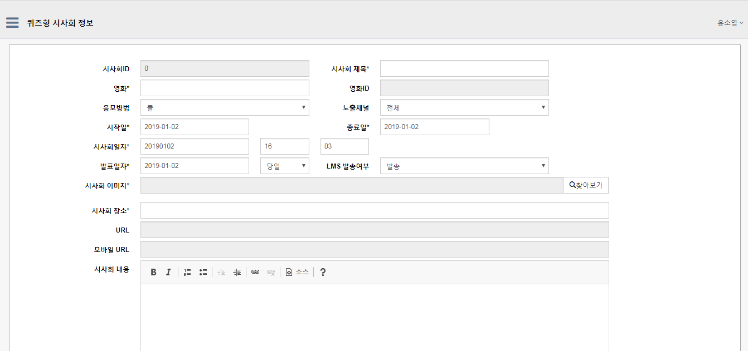
사이트 관리 – 전국 시사회 등록
no | name | Page Description
1 | 전국시사회 등록 | -퀴즈형 시사회 중, 응모방법 폴 선택 시 모바일 전국 시사회 등록 -응모방법 폴 선택시 하단에 모바일 전국 시사회 리스트 생성 가능
2
3
4
5
6
7
8
→ 전국시사회 등록
1

Slide 40
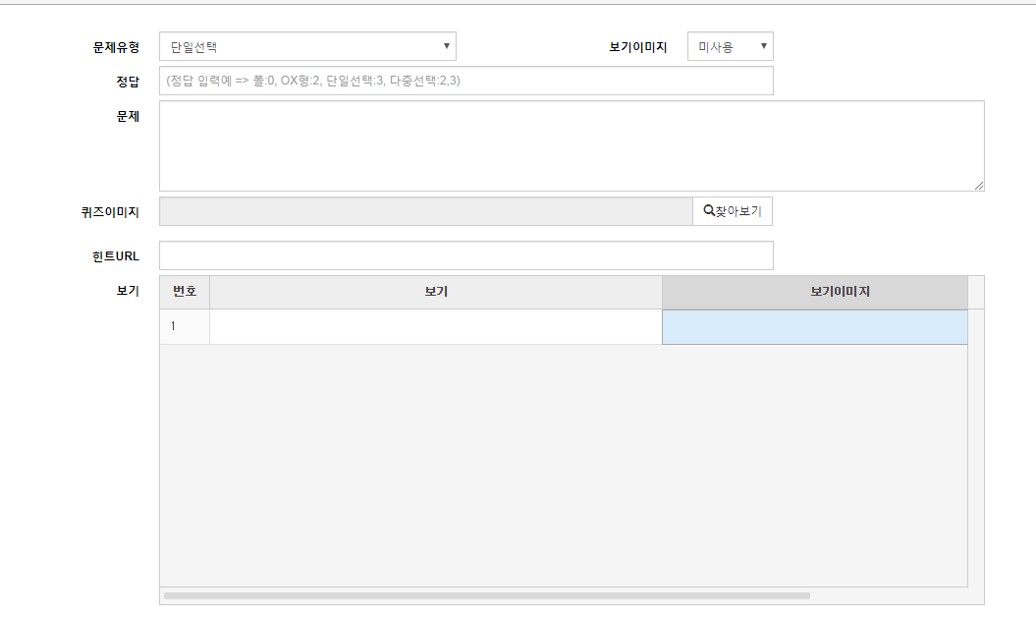
사이트 관리 – 전국 시사회 등록
no | name | Page Description
1 | 삭제 | -해당 영역 사용X
2 | 폴 생성 | -보기 영역에 전국 시사내용 입력 -보기 이미지 삭제 -보기1, 보기 2로 구분 -선택해서 응모후 → 결과값 표시 되면 X
3
4
5
6
7
8
1
삭제
보기 1
보기 2
부산 - 롯데시네마 광복
12월 20일(목) 오후 8시 10분, 270명(1인 2석, 540석)
2

Slide 41
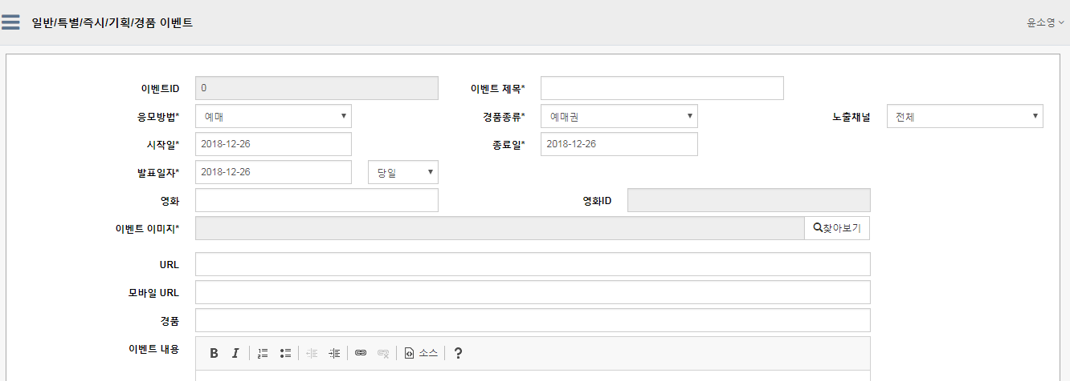
사이트 관리 – 이벤트 등록
no | name | Page Description
1 | 경품 이미지 | -경품 있는 이벤트 일 경우, 모바일에 따로 이미지만 노출
2
3
4
5
6
7
8
1
모바일용 경품 이미지 영역 추가

Slide 42
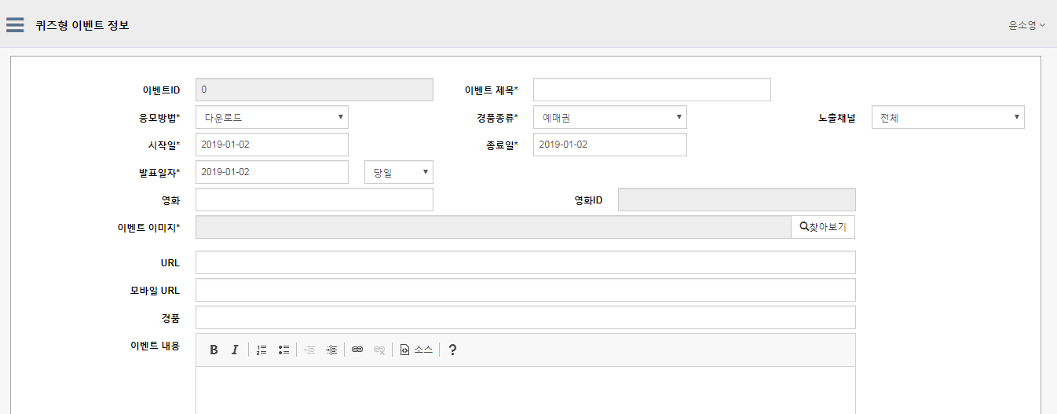
사이트 관리 – 다운로드/폴 이벤트 등록
no | name | Page Description
1 | 다운로드/폴 이벤트 | -퀴즈형 이벤트 → 다운로드/폴 이벤트 등록
2 | 다운로드 이벤트 | -TKID 입력란 생성 -소진 방법 선택란 생성 -종료/진행 선택란 생성 → 필요한지 확인 -현재는 아래 소스를 직접 넣어서 운영자가
3 | 폴 이벤트 | -전국 시사회와 마찬가지로 폴 선택시 하단 영역 폴 생성 가능
4
5
6
7
8
→ 다운로드, 폴 이벤트 등록
1
▼
TKID 소진방법
//1: 시작일~소진시 까지, 2: 정해진 날짜에만, 3: 날짜마다 다른 예매권(할인권)
eventParam.dateMode = "1";
eventParam["20150422"] = "TK00038369";
eventParam.isFinished = false;

Slide 43
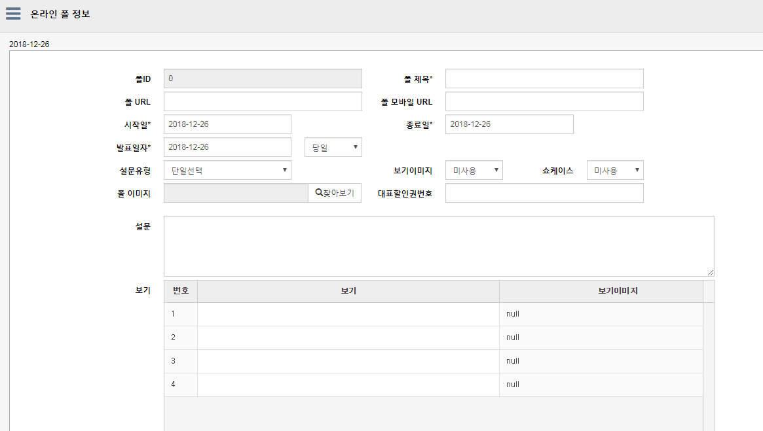
사이트 관리 – 폴 등록
no | name | Page Description
1 | 이미지 등록 | -현재는 사용하고 있지 않지만 개편 이후는 필수 등록 -만약 모바일과 이미지 사이즈 다르다면 모바일 이미지 등록 영역도 따로 필요 -사이즈 :
2 | 보기이미지 | -대부분 사용하지 않지만, 간혹 요청하는 업체가 있음 -기존 사이즈 및 위치 변경해서 사용
3
4
5
6
7
8
2
1
삭제

Slide 44
사이트 관리 –
직접입력X. 선택 형태로 변경
복사
X
X
X
전체
시사회
이벤트
폴
전체
예매
응모
폴
다운로드
즉석당첨
특별
댓글달기
전체
예매
응모버튼
단일선택
다수선택 (투표위해서)
다운로드 (계정자동등록)
즉석당첨
댓글달기
출석체크

Slide 45
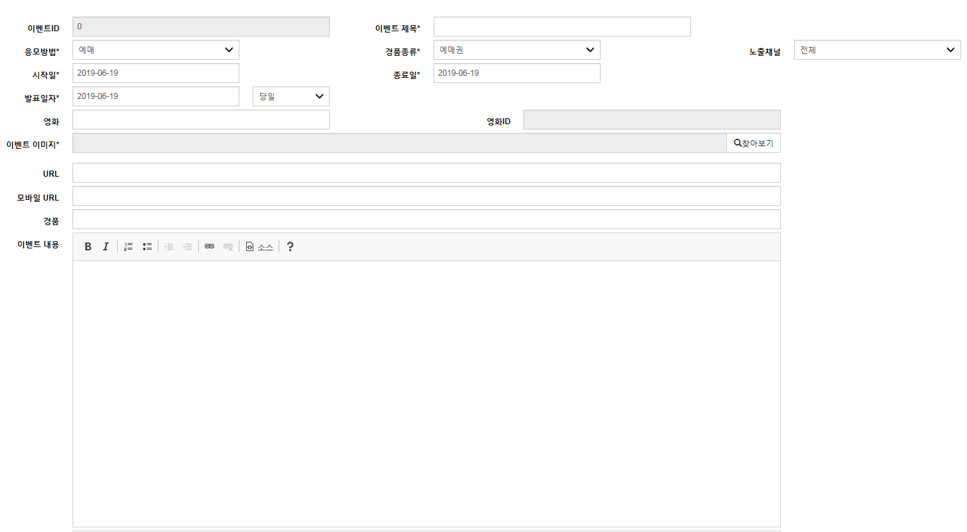
사이트 관리 –
이벤트 종류
1.응모시사회 (단순/댓글)
2.전국시사회
3.블라인드 시사회 편집
4.페이스북시사회
이벤트종류
▼
시사회관람 fix
00:00▼
00:00▼
영화선택
리스트 이미지
페이스북 시사회
- Url 입력 txt 2 추가
블라인드 시사회
응모시간
당첨발표
시사일시
시사장소
당첨인원
참여대상 txt 추가
해당 영역에서 업로드 된 이미지 확인가능
※사용할 버튼을 선택해주세요.
□ 응모하기 | □ 예매하기 | □ 다운받기 | □ 댓글게시판
이벤트 내용 부분 이미지 업로드 형태로 변경
하단은 사용할 버튼 선택으로 변경

Slide 46
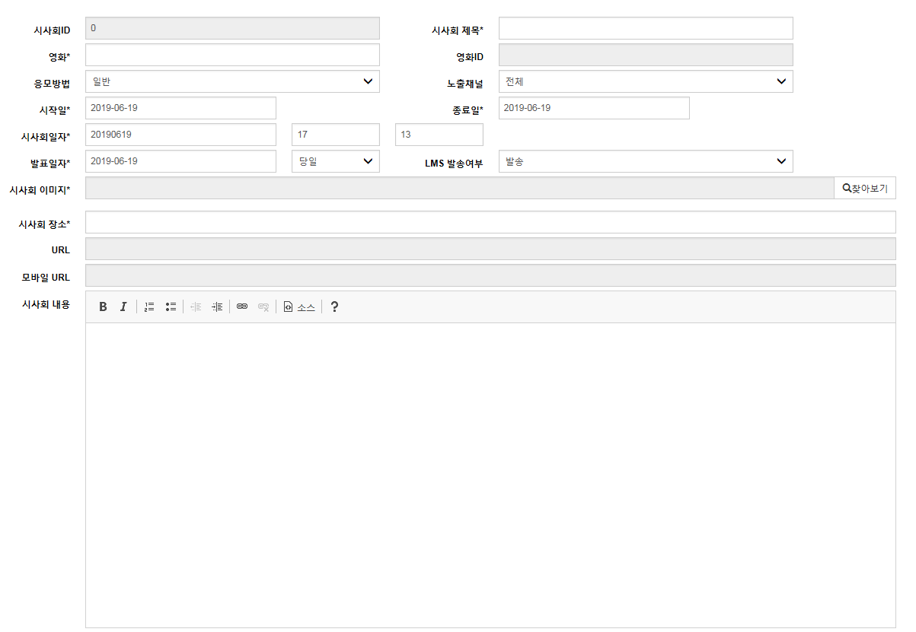
사이트 관리 –
00:00▼
00:00▼
해당 영역에서 업로드 된 이미지 확인가능

Slide 47
사이트 관리 –
□ 전국 시사회
전국 시사회 시, 체크박스 체크 → 하단에 폴영역 생성 가능
번호 / 지역 / 극장명 / 일시 / 인원수 들어가는 영역 필요
※사용할 버튼을 선택해주세요.
보기 1
보기 2
□ 응모하기 | □ 예매하기 | □ 다운받기 | □ 댓글게시판
부산 - 롯데시네마 광복
12월 20일(목) 오후 8시 10분, 270명(1인 2석, 540석)

